Slide 1





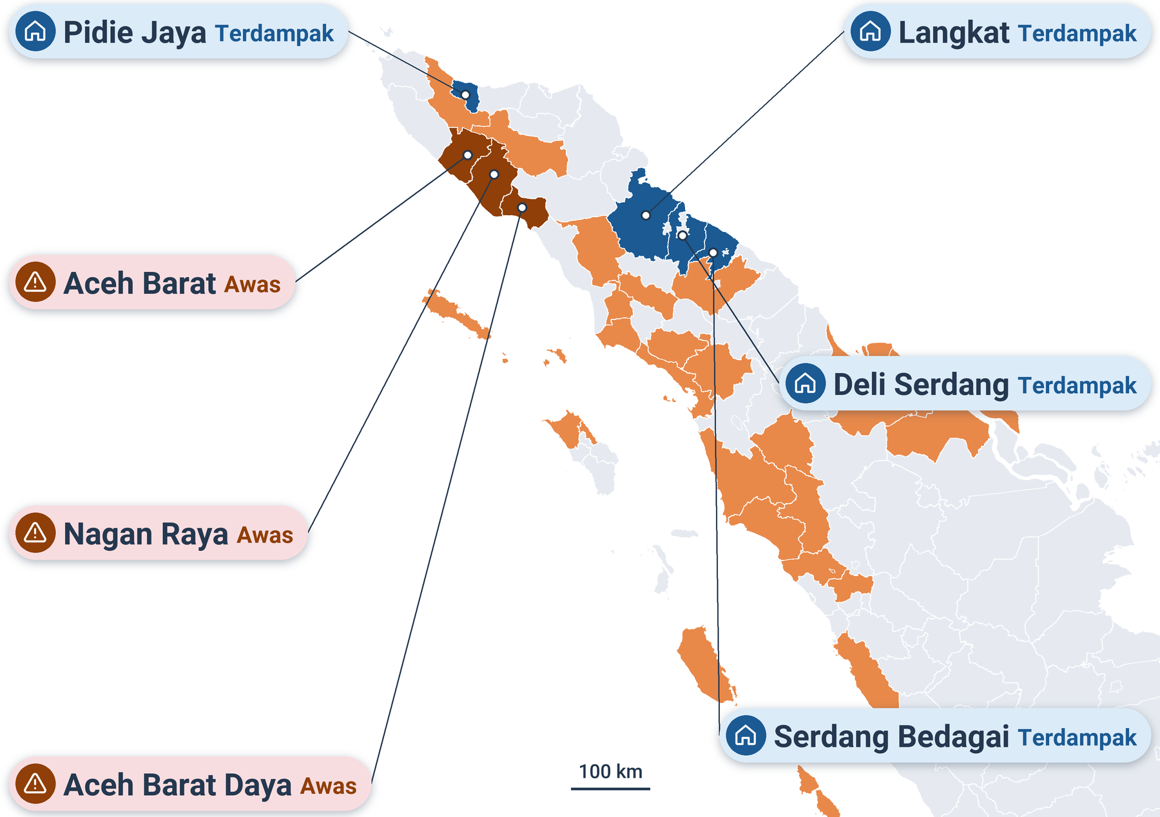




Banjir masih berdampak di 5 kab/kota (22 kecamatan, 11.404 KK); 8-11 November diprakirakan 3 kecamatan Awas dan 97 Siaga
Peta daerah terdampak dan prakiraan (kab/kota)
Kab/kota terdampak banjir, laporan 1-8 November
Prakiraan kecamatan Awas dan Siaga, 8-11 November
Kab/Kota
Kec.
Mulai
Selesai
KK
Ungsi
Kondisi
Provinsi
Kab/Kota
Kec. Awas
Kec. Siaga
Puncak, mm
Aceh
Aceh
10
3
38
190
Pidie Jaya
5
31 Okt
–
4.969
–
Belum surut
Sumatera Barat
8
–
20
111
Kota Subulussalam
3
24 Okt
5 Nov
2.255
–
Surut
Sumatera Utara
10
–
31
117
Gayo Lues
2
28 Okt
1 Nov
373
50
Surut
Riau
3
–
5
90
Aceh Selatan
2
28 Okt
6 Nov
222
196
Surut
Kalimantan Barat
1
–
1
93
Aceh Barat
10
31 Okt
4 Nov
–
645
Surut
Sumatera Utara
Sulawesi Tengah
1
–
2
95
Langkat
4
28 Okt
–
3.157
694
Belum surut
Jumlah
33
3
97
Deli Serdang
5
27 Okt
–
1.701
–
Belum surut
Serdang Bedagai
1
29 Okt
–
160
–
Belum surut
190 mm
184 mm
132 mm
Kota Binjai
3
29 Okt
1 Nov
1.006
16
Surut
Aceh Barat Daya, 8 Nov
Aceh Tenggara, 11 Nov
Aceh Barat, 8 Nov
Mandailing Natal
4
28 Okt
3 Nov
418
–
Surut
Sumatera Barat
Padang Pariaman
–
7 Nov
7 Nov
133
–
Surut
Usulan mitigasi per kab/kota
5
3
29
Jawa Timur
Terdampak
Awas
Siaga
Lumajang
7
2 Nov
–
1.417
–
Belum surut
Kab/Kota
Langkah BPBD bersama BNPB
Rekaman layar pemantauan banjir
Kebutuhan daerah dan kekurangannya
Deli Serdang
Bupati putuskan perpanjangan Tanggap Darurat sebelum 9 Nov
Kebutuhan
Diajukan
Stok Kualanamu
Kekurangan
Pidie Jaya
Tambal tanggul jebol; siapkan evakuasi Trienggadeng, Meureudu
Aceh
Serdang Bedagai
Tuntaskan pendataan; bersihkan rumah terdampak
Selimut Tebal Standar BNPB
5.000 lembar
307 lembar
4.693 lembar
Langkat
Konfirmasi status surut ke BPBD, laporan terakhir 1 Nov
Family Kit (jika tersedia)
2.500 boks
Tidak tercatat
2.500 boks
Sumatera Utara
Lumajang
Buka akses jalan dan listrik; siaga lahar Besuk Kobokan
Tenda Peleton 6x8
8 unit
Tidak tercatat
8 unit
Aceh Barat Daya
Siapkan evakuasi Kuala Batee, Babah Rot, Manggeng
Senter Tahan Air
12 unit
Tidak tercatat
12 unit
Sumatera Barat
Aceh Barat
Posko Sungai Mas, Pante Ceureumen; perahu di Meureubo
Ditangani gudang logpal Sumbar
–
–
–
Nagan Raya
Posko Seunagan, Kuala; pantau lereng Darul Makmur
Alur: Aceh dan Sumut dipenuhi dari Poslog Kualanamu; Sumbar dari gudang logpal Sumbar. Kekurangan harus disiapkan. Rincian per kab/kota belum tersedia.
Kab/kota Siaga
Buka posko kecamatan; periksa tanggul; siapkan jalur evakuasi
Sumber: Laporan Dit. Koordalops BNPB, 1 s.d. 8 Nov 2026; GIS BNPB, 8 Nov 2026 22.06 WIB; BPBD Aceh, BPBD Sumut
© 2026 Badan Nasional Penanggulangan Bencana
1

Slide 2


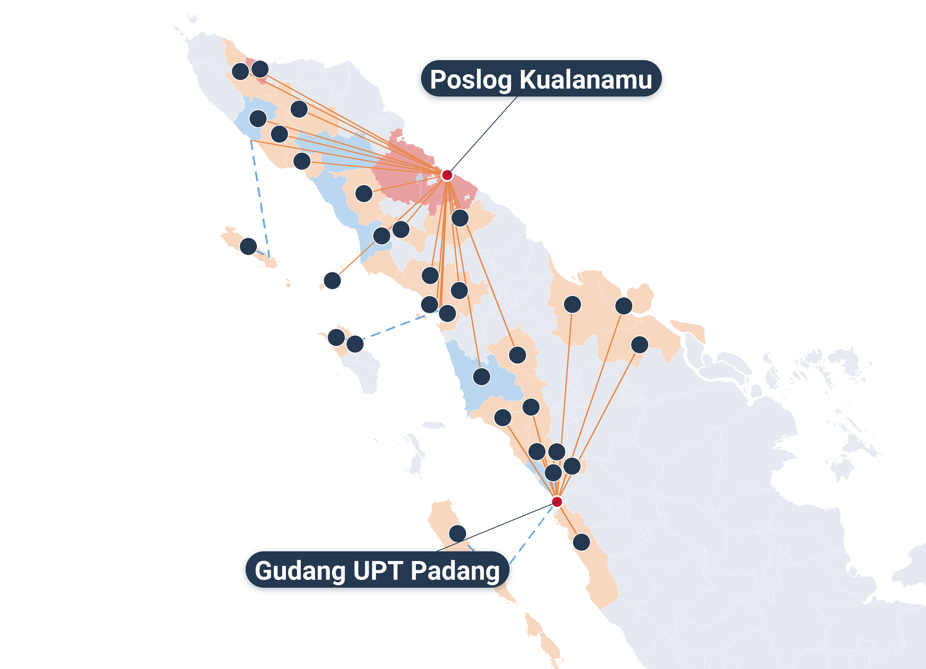
Dua gudang BNPB menyimpan 269,3 ton logpal; kebutuhan Aceh dan Sumut masih kurang 4.693 selimut dan 2.500 family kit
138,5 ton
130,8 ton
1.914,8 ton
1.784,1 ton
30 jam
Gudang UPT Padang
Poslog Kualanamu, buffer
Kualanamu masuk sejak Nov 2025
Kualanamu sudah keluar
Pengiriman terlama, 31 kab/kota
Stok utama dua gudang BNPB
Alur distribusi dari dua gudang
Persediaan BPBD di daerah
Jenis
UPT Padang
Poslog Kualanamu
Provinsi
Perahu
Pompa
Genset
Tenda
Kasur
Selimut
Perahu
26 unit
11 unit
Jawa Tengah
9
48
41
239
1.150
10.850
Mesin perahu
18 unit
–
DI Yogyakarta
5
5
32
184
1.900
1.900
Pompa
51 unit
2 unit
Kalimantan Tengah
3
–
2
31
–
–
Genset
6 unit
5 unit
Kalimantan Utara
3
5
2
2
500
500
Air bersih portabel
12 unit
–
Bali
2
134
–
92
400
300
Alat berat
–
–
Sulawesi Tenggara
–
2
–
2
–
–
Tenda keluarga
315 set
144 unit
Maluku Utara
–
19
3
74
1.000
700
Tenda pengungsi
1 set
8 set
Papua
6
–
4
8
800
400
Velbed
876 unit
–
Provinsi tanpa rincian jumlah
Kasur
7.326 lembar
5.261 pcs
Provinsi
Kondisi
Matras
5.847 lembar
1.276 lembar
Aceh
Stok lama cukup; usul selimut, family kit
Selimut
28 lembar
307 lembar
Terpal
180 lembar
–
Provinsi
Gudang
Kab
Darat
Laut
Waktu
Riau
Peralatan ada; logistik minim
Geobag
820 pcs
1.400 pcs
Aceh
Kualanamu
10
9
1
5-30 jam
Chainsaw
6 unit
–
Sumatera Utara
Kualanamu
10
8
2
3-24 jam
Jawa Timur
Apel 12 kab/kota; siaga darurat 38 kab/kota
Obat
800 paket
93 koli
Masker
10.000 box
5.640 box
Sumatera Barat
UPT Padang
8
7
1
2-18 jam
Bengkulu
Apel Agustus; belum ada status darurat
Hygiene kit
58 paket
–
Riau
UPT Padang
3
3
0
11-12 jam
Pakaian
9.672 pcs
740 pcs
Belum melapor
Kepri, Sulteng, Papua Selatan, Kalbar, Kalsel, Sulsel, Maluku, NTT, Papua Pegunungan, Sulbar, Papua Barat Daya
Handuk
2.410 pcs
776 pcs
Waktu perkiraan dari jarak dan kecepatan rata-rata; belum dikonfirmasi operator angkutan.
Sumber: Gudang UPT Padang (DSP); Poslog BNPB Kualanamu, 25 Okt 2026; Rekap PDW I dan III, 8 Nov 2026
© 2026 Badan Nasional Penanggulangan Bencana
2

Slide 3





Selain banjir, 161 kecamatan berstatus Awas atau Siaga longsor pada 8-11 November; 8 kejadian lain berjalan, 3 gunung api Siaga
5 kab/kota
10 + 151 kec.
4 kejadian
2 kejadian
27.040 jiwa
3 gunung
Banjir belum surut
Longsor Awas + Siaga
Cuaca ekstrem
Kekeringan
Mengungsi, gempa NTT
Status Siaga
Kejadian bencana lain yang masih dilaporkan
Prakiraan banjir dan longsor, 8-11 November
Rekaman layar pemantauan longsor
Jenis
Lokasi
Mulai
Dampak
Provinsi
Banjir
Awas
Banjir
Siaga
Longsor
Awas
Longsor
Siaga
Gempa bumi
Nusa Tenggara Timur
15 Agu
156 meninggal; 17.707 KK
Aceh
3
38
4
55
Cuaca ekstrem
Serdang Bedagai, Sumut
7 Nov
10 KK
Cuaca ekstrem
Ciamis, Jabar
7 Nov
61 KK
Sumatera Utara
–
31
1
50
Cuaca ekstrem
Bogor, Jabar
7 Nov
31 KK
Sumatera Barat
–
20
5
23
Cuaca ekstrem
Kendal, Jateng (selesai)
7 Nov
1 meninggal
Sulawesi Tengah
–
2
–
8
Longsor
Badung, Bali
2 Nov
2 hilang
Riau
–
5
–
4
Usulan mitigasi per jenis bencana
Kekeringan
Subang, Jabar
24 Okt
10.378 KK; 378.000 liter air
Kalimantan Barat
–
1
–
4
Bencana
Langkah BPBD bersama BNPB
Kekeringan
Banggai Kepulauan, Sulteng
23 Sep
1.868 KK; 520.000 liter air
Jambi
–
–
–
2
Banjir
Buka posko di kecamatan Awas dan Siaga; periksa tanggul; kirim perahu lebih dulu ke Aceh Barat
Gunung api Siaga
Kalimantan Tengah
–
–
–
2
Longsor
Tutup sementara ruas lereng rawan saat hujan lebat; ungsikan warga bawah tebing di kecamatan Awas
Gunung
Zona bahaya
Ancaman
Papua Barat
–
–
–
2
Cuaca ekstrem
Pangkas pohon rawan; siagakan tim cepat BPBD
Anak Krakatau
5 km dari puncak
Lava, abu, lontaran batu pijar
Papua Tengah
–
–
–
1
Merapi
3 km; 7 km selatan-barat daya
Awan panas, lahar di Boyong, Gendol
Kekeringan
Lanjutkan pasokan air bersih ke Subang dan Banggai Kepulauan
Jumlah
3
97
10
151
Semeru
5 km; 13 km tenggara
Awan panas, lahar Besuk Kobokan
Gempa NTT
Tuntaskan hunian sementara bagi pengungsi
Ambang banjir, hujan 3 hari
Ambang longsor, hujan 3 hari
Gunung api
Larang aktivitas di zona bahaya; siaga lahar Merapi dan Semeru saat hujan
Status gunung api: Awas 0; Siaga 3; Waspada 24; Normal 42.
Awas ≥ 120 mm; Siaga ≥ 80 mm
Awas ≥ 90 mm; Siaga ≥ 60 mm
Sumber: Laporan Dit. Koordalops BNPB, 8 Nov 2026 07.00 WIB; PVMBG, 8 Nov 2026 06.00 WIB; GIS BNPB, 8 Nov 2026 22.06 WIB
© 2026 Badan Nasional Penanggulangan Bencana
3

Slide 4

Lampiran: 186 kab/kota berstatus banjir, 8 November 2026 (1/9)
Belum surut
5 kab/kota
TERDAMPAK
KAB/KOTA
KECAMATAN
KONDISI TERAKHIR
LAPOR
AWAL
KK
JIWA
MENGUNGSI
HUJAN
(MM)
KABAR
AKHIR
STATUS
Aceh 1 kab/kota
Pidie Jaya
Meurah Dua, Meureudu, Bandar Dua, Bandar Baru, Panteraja
Air sudah mulai surut
4 Nov
4.969
16.774
–
93
6 Nov
1
Belum surut
Sumatera Utara 3 kab/kota
Deli Serdang
Tanjung Morawa, Lubuk Pakam, Pancur Batu, Patumbak, Percut Sei Tuan
Banjir Berangsur Surut
7 Nov
1.701
6.771
–
71
7 Nov
2
Belum surut
Langkat
Wampu, Sirapit, Besitang, Tanjung Pura
± 694 jiwa mengungsi sudah kembali ke rumah masing-masing
1 Nov
3.157
12.431
694
79
1 Nov
3
Belum surut
Serdang Bedagai
Perbaungan
Sedang dalam penanganan oleh BPBD Kab. Serdang Bedagai
7 Nov
160
–
–
63
7 Nov
4
Belum surut
Jawa Timur 1 kab/kota
Lumajang
Pasirian, Jatiroto, Tempursari, Pronojiwo, Senduro, Candipuro, Sukodono
Titik pengungsian tidak ada, korban mengungsi ke rumah sanak saudara.
3 Nov
1.417
–
–
38
5 Nov
5
Belum surut
Sumber: GIS BNPB, 8 Nov 2026 22.06 WIB; Laporan Dit. Koordalops BNPB, 1 s.d. 8 Nov 2026
© 2026 Badan Nasional Penanggulangan Bencana
4

Slide 5

Lampiran: 186 kab/kota berstatus banjir, 8 November 2026 (2/9)
Sudah surut
7 kab/kota
TERDAMPAK
KAB/KOTA
KECAMATAN
KONDISI TERAKHIR
LAPOR
AWAL
KK
JIWA
MENGUNGSI
HUJAN
(MM)
KABAR
AKHIR
STATUS
Aceh 4 kab/kota
Aceh Barat
Pante Ceureumen, Sungai Mas, Woyla Barat, Woyla, Woyla Timur, Arongan Lambalek, Panton Reu, Kaway XVI, Meureubo, Johan Pahlawan
Pengungsi seluruhnya telah kembali ke rumah masing-masing. Wilayah Kab.
2 Nov
–
–
645
132
4 Nov
1
Surut
Aceh Selatan
Trumon Tengah, Trumon
Banjir surut total, Pengungsi sudah kembali kerumah masing-masing
1 Nov
222
794
196
190
7 Nov
2
Surut
Gayo Lues
Dabun Gelang, Blangkejeren
Air sudah surut dan meninggalkan material lumpur, sebagian pengungsi sudah pulang kerumah tersisa 50 jiwa mengungsi untuk melakuka
1 Nov
373
1.261
50
125
3 Nov
3
Surut
Kota Subulussalam
Sultan Daulat, Rundeng, Longkib
Banjir sudah surut
1 Nov
2.255
–
–
83
5 Nov
4
Surut
Sumatera Utara 2 kab/kota
Kota Binjai
Binjai Selatan, Binjai Kota, Binjai Timur
Banjir sudah surut dan warga sudah kembali ke rumah masing-masing.
1 Nov
1.006
3.212
16
63
1 Nov
5
Surut
Mandailing Natal
Huta Bargot, Panyabungan Utara, Panyabungan Barat, Panyabungan
Banjir sudah surut, pengungsi sudah kembali ke rumah masing-masing dan lokasi terdampak masih dalam penanganan oleh Pemerintah set
1 Nov
418
–
–
115
3 Nov
6
Surut
Sumatera Barat 1 kab/kota
Padang Pariaman
–
Banjir sudah surut total
7 Nov
133
–
–
71
8 Nov
7
Surut
Sumber: GIS BNPB, 8 Nov 2026 22.06 WIB; Laporan Dit. Koordalops BNPB, 1 s.d. 8 Nov 2026
© 2026 Badan Nasional Penanggulangan Bencana
5

Slide 6



Lampiran: 186 kab/kota berstatus banjir, 8 November 2026 (3/9)
Status Awas
2 kab/kota
Berpeluang banjir
11 kab/kota
KAB/KOTA
PRAKIRAAN
KECAMATAN
PRAKIRAAN
PENDUDUK
HUJAN
(MM)
PUNCAK
STATUS
KAB/KOTA
PRAKIRAAN
KECAMATAN
PRAKIRAAN
PENDUDUK
HUJAN
(MM)
PUNCAK
STATUS
Aceh 2 kab/kota
Aceh 2 kab/kota
1
Aceh Barat Daya
9
161.537
190
8 Nov
Awas
1
Aceh Tenggara
14
204.287
184
10 Nov
Berpeluang
2
Nagan Raya
10
180.144
124
8 Nov
Awas
2
Pidie
23
471.672
114
10 Nov
Berpeluang
Status Siaga
11 kab/kota
Sumatera Utara 5 kab/kota
3
Labuhanbatu Utara
8
409.120
70
8 Nov
Berpeluang
KAB/KOTA
PRAKIRAAN
KECAMATAN
PRAKIRAAN
PENDUDUK
HUJAN
(MM)
PUNCAK
STATUS
4
Nias
10
145.606
85
8 Nov
Berpeluang
Aceh 2 kab/kota
5
Nias Selatan
35
388.438
71
8 Nov
Berpeluang
Aceh Singkil
11
132.786
130
8 Nov
6
Nias Utara
11
157.835
117
9 Nov
Berpeluang
1
Siaga
7
Simalungun
32
1.096.512
85
11 Nov
Berpeluang
2
Aceh Tengah
13
216.373
124
8 Nov
Siaga
Jawa Tengah 2 kab/kota
Sumatera Utara 4 kab/kota
8
Klaten
2
105.132
44
10 Nov
Berpeluang
3
Humbang Hasundutan
10
215.796
110
8 Nov
Siaga
9
Magelang
6
418.595
44
10 Nov
Berpeluang
4
Kota Sibolga
4
61.985
81
8 Nov
Siaga
DI Yogyakarta 1 kab/kota
5
Padang Lawas
17
277.749
89
8 Nov
Siaga
10
Sleman
10
689.602
44
10 Nov
Berpeluang
6
Tapanuli Tengah
20
423.643
101
8 Nov
Siaga
Sulawesi Tengah 1 kab/kota
Sumatera Barat 3 kab/kota
11
Donggala
5
74.040
95
9 Nov
Berpeluang
7
Kepulauan Mentawai
9
88.064
93
8 Nov
Siaga
8
Pasaman Barat
11
456.467
111
8 Nov
Siaga
Status Waspada
150 kab/kota
9
Pesisir Selatan
15
535.959
94
8 Nov
Siaga
KAB/KOTA
PRAKIRAAN
KECAMATAN
PRAKIRAAN
PENDUDUK
HUJAN
(MM)
PUNCAK
STATUS
Riau 2 kab/kota
10
Kota Dumai
7
335.356
80
8 Nov
Siaga
Aceh 8 kab/kota
11
Rokan Hilir
18
679.747
90
8 Nov
Siaga
1
Aceh Jaya
9
99.450
65
8 Nov
Waspada
2
Aceh Tamiang
12
309.133
67
8 Nov
Waspada
Sumber: GIS BNPB, 8 Nov 2026 22.06 WIB; Laporan Dit. Koordalops BNPB, 1 s.d. 8 Nov 2026
© 2026 Badan Nasional Penanggulangan Bencana
6

Slide 7
Lampiran: 186 kab/kota berstatus banjir, 8 November 2026 (4/9)
Status Waspada (lanjutan)
150 kab/kota
Status Waspada (lanjutan)
150 kab/kota
KAB/KOTA
PRAKIRAAN
KECAMATAN
PRAKIRAAN
PENDUDUK
HUJAN
(MM)
PUNCAK
STATUS
KAB/KOTA
PRAKIRAAN
KECAMATAN
PRAKIRAAN
PENDUDUK
HUJAN
(MM)
PUNCAK
STATUS
Aceh (lanjutan) 8 kab/kota
Sumatera Utara (lanjutan) 17 kab/kota
3
Aceh Timur
24
456.472
65
8 Nov
Waspada
24
Tapanuli Utara
15
331.091
86
11 Nov
Waspada
4
Aceh Utara
27
629.379
65
8 Nov
Waspada
25
Toba
16
220.518
66
8 Nov
Waspada
5
Bener Meriah
10
171.026
123
8 Nov
Waspada
Sumatera Barat 12 kab/kota
6
Bireuen
17
465.541
67
8 Nov
Waspada
26
Agam
16
576.392
88
10 Nov
Waspada
7
Kota Langsa
5
201.239
65
8 Nov
Waspada
27
Dharmasraya
7
180.637
48
8 Nov
Waspada
8
Kota Lhokseumawe
4
202.574
65
8 Nov
Waspada
28
Kota Padang
11
948.308
67
8 Nov
Waspada
Sumatera Utara 17 kab/kota
29
Kota Pariaman
4
101.184
46
8 Nov
Waspada
9
Asahan
25
825.709
60
8 Nov
Waspada
30
Kota Payakumbuh
5
152.331
76
8 Nov
Waspada
10
Batu Bara
7
229.157
78
8 Nov
Waspada
31
Kota Sawahlunto
1
29.444
52
8 Nov
Waspada
11
Dairi
15
328.132
117
10 Nov
Waspada
32
Lima Puluh Kota
13
406.729
98
8 Nov
Waspada
12
Karo
17
433.093
117
8 Nov
Waspada
33
Pasaman
12
319.962
101
10 Nov
Waspada
13
Kota Gunungsitoli
6
145.492
82
11 Nov
Waspada
34
Sijunjung
4
110.873
55
8 Nov
Waspada
14
Kota Medan
21
2.567.030
55
8 Nov
Waspada
35
Solok
9
228.822
94
8 Nov
Waspada
15
Kota Padang Sidempuan
6
239.255
66
8 Nov
Waspada
36
Solok Selatan
7
192.175
93
8 Nov
Waspada
16
Kota Tanjung Balai
6
165.515
60
8 Nov
Waspada
37
Tanah Datar
14
422.583
88
10 Nov
Waspada
17
Labuhanbatu
9
532.771
72
8 Nov
Waspada
Riau 10 kab/kota
18
Labuhanbatu Selatan
5
322.857
75
8 Nov
Waspada
38
Bengkalis
9
498.188
83
9 Nov
Waspada
19
Nias Barat
8
94.947
77
8 Nov
Waspada
39
Indragiri Hilir
12
382.587
54
8 Nov
Waspada
20
Padang Lawas Utara
12
276.827
73
8 Nov
Waspada
40
Indragiri Hulu
5
154.113
55
8 Nov
Waspada
21
Pakpak Bharat
8
55.744
92
8 Nov
Waspada
41
Kampar
21
906.421
64
8 Nov
Waspada
22
Samosir
9
147.269
110
8 Nov
Waspada
42
Kepulauan Meranti
5
129.474
56
8 Nov
Waspada
23
Tapanuli Selatan
15
314.456
71
8 Nov
Waspada
43
Kota Pekanbaru
15
1.027.469
59
8 Nov
Waspada
Sumber: GIS BNPB, 8 Nov 2026 22.06 WIB; Laporan Dit. Koordalops BNPB, 1 s.d. 8 Nov 2026
© 2026 Badan Nasional Penanggulangan Bencana
7

Slide 8
Lampiran: 186 kab/kota berstatus banjir, 8 November 2026 (5/9)
Status Waspada (lanjutan)
150 kab/kota
Status Waspada (lanjutan)
150 kab/kota
KAB/KOTA
PRAKIRAAN
KECAMATAN
PRAKIRAAN
PENDUDUK
HUJAN
(MM)
PUNCAK
STATUS
KAB/KOTA
PRAKIRAAN
KECAMATAN
PRAKIRAAN
PENDUDUK
HUJAN
(MM)
PUNCAK
STATUS
Riau (lanjutan) 10 kab/kota
Bengkulu 6 kab/kota
44
Kuantan Singingi
11
270.791
67
8 Nov
Waspada
64
Bengkulu Selatan
4
42.562
59
8 Nov
Waspada
45
Pelalawan
4
133.883
59
8 Nov
Waspada
65
Bengkulu Utara
10
195.970
59
8 Nov
Waspada
46
Rokan Hulu
16
588.898
75
8 Nov
Waspada
66
Kaur
3
16.954
59
8 Nov
Waspada
47
Siak
11
378.984
65
8 Nov
Waspada
67
Muko Muko
15
201.154
71
8 Nov
Waspada
Jambi 10 kab/kota
68
Rejang Lebong
4
34.389
63
8 Nov
Waspada
48
Batanghari
1
40.488
40
8 Nov
Waspada
69
Seluma
13
197.433
66
8 Nov
Waspada
49
Bungo
11
286.461
59
8 Nov
Waspada
Kep. Bangka Belitung 3 kab/kota
50
Kerinci
13
193.832
93
8 Nov
Waspada
70
Bangka
4
143.220
54
8 Nov
Waspada
51
Kota Jambi
11
678.445
47
8 Nov
Waspada
71
Bangka Barat
3
85.860
50
8 Nov
Waspada
52
Merangin
21
354.085
78
8 Nov
Waspada
72
Bangka Selatan
2
45.164
44
8 Nov
Waspada
53
Muaro Jambi
3
82.747
41
8 Nov
Waspada
Kepulauan Riau 2 kab/kota
54
Sarolangun
6
198.289
68
8 Nov
Waspada
73
Bintan
4
71.109
52
8 Nov
Waspada
55
Tanjung Jabung Barat
9
218.425
51
8 Nov
Waspada
74
Kota Batam
4
494.044
52
8 Nov
Waspada
56
Tanjung Jabung Timur
7
159.836
46
8 Nov
Waspada
Kalimantan Barat 10 kab/kota
57
Tebo
4
87.225
50
8 Nov
Waspada
75
Bengkayang
13
239.356
67
8 Nov
Waspada
Sumatera Selatan 6 kab/kota
76
Kapuas Hulu
18
206.361
79
8 Nov
Waspada
58
Banyuasin
3
98.218
49
8 Nov
Waspada
77
Kayong Utara
5
131.871
61
8 Nov
Waspada
59
Kota Lubuk Linggau
8
242.671
63
8 Nov
Waspada
78
Ketapang
12
217.770
93
9 Nov
Waspada
60
Musi Banyuasin
3
106.411
46
8 Nov
Waspada
79
Kota Pontianak
6
711.260
49
8 Nov
Waspada
61
Musi Rawas
6
161.693
42
8 Nov
Waspada
80
Kubu Raya
5
129.144
63
8 Nov
Waspada
62
Musi Rawas Utara
2
62.205
60
8 Nov
Waspada
81
Melawi
7
156.567
88
8 Nov
Waspada
63
Ogan Komering Ilir
1
77.785
41
8 Nov
Waspada
82
Sanggau
13
444.244
73
8 Nov
Waspada
Sumber: GIS BNPB, 8 Nov 2026 22.06 WIB; Laporan Dit. Koordalops BNPB, 1 s.d. 8 Nov 2026
© 2026 Badan Nasional Penanggulangan Bencana
8

Slide 9
Lampiran: 186 kab/kota berstatus banjir, 8 November 2026 (6/9)
Status Waspada (lanjutan)
150 kab/kota
Status Waspada (lanjutan)
150 kab/kota
KAB/KOTA
PRAKIRAAN
KECAMATAN
PRAKIRAAN
PENDUDUK
HUJAN
(MM)
PUNCAK
STATUS
KAB/KOTA
PRAKIRAAN
KECAMATAN
PRAKIRAAN
PENDUDUK
HUJAN
(MM)
PUNCAK
STATUS
Kalimantan Barat (lanjutan) 10 kab/kota
Sulawesi Utara 11 kab/kota
83
Sekadau
7
223.415
76
8 Nov
Waspada
101
Bolaang Mongondow
4
47.937
48
8 Nov
Waspada
84
Sintang
8
308.067
60
8 Nov
Waspada
102
Bolaang Mongondow Selatan
2
20.578
81
8 Nov
Waspada
Kalimantan Tengah 10 kab/kota
103
Bolaang Mongondow Timur
1
8.050
48
8 Nov
Waspada
85
Barito Selatan
3
93.941
48
8 Nov
Waspada
104
Bolaang Mongondow Utara
2
32.267
44
8 Nov
Waspada
86
Barito Utara
6
142.747
48
8 Nov
Waspada
105
Kota Kotamobagu
1
10.115
48
8 Nov
Waspada
87
Gunung Mas
7
111.848
52
8 Nov
Waspada
106
Kota Manado
6
328.646
55
8 Nov
Waspada
88
Kapuas
6
232.088
58
8 Nov
Waspada
107
Kota Tomohon
5
113.522
55
8 Nov
Waspada
89
Katingan
9
126.543
66
8 Nov
Waspada
108
Minahasa
22
312.301
66
8 Nov
Waspada
90
Kota Palangkaraya
5
310.917
50
8 Nov
Waspada
109
Minahasa Selatan
13
196.360
59
8 Nov
Waspada
91
Kotawaringin Timur
10
281.511
60
8 Nov
Waspada
110
Minahasa Tenggara
9
82.722
66
8 Nov
Waspada
92
Lamandau
4
43.011
60
8 Nov
Waspada
111
Minahasa Utara
2
81.942
55
8 Nov
Waspada
93
Pulang Pisau
4
80.778
47
8 Nov
Waspada
Sulawesi Tengah 8 kab/kota
94
Seruyan
4
39.855
67
8 Nov
Waspada
112
Banggai
8
73.623
62
8 Nov
Waspada
Kalimantan Selatan 4 kab/kota
113
Banggai Kepulauan
3
28.145
108
8 Nov
Waspada
95
Balangan
4
80.111
41
8 Nov
Waspada
114
Buol
6
94.553
64
8 Nov
Waspada
96
Hulu Sungai Tengah
2
39.963
42
8 Nov
Waspada
115
Morowali Utara
1
16.571
62
8 Nov
Waspada
97
Hulu Sungai Utara
4
123.550
42
8 Nov
Waspada
116
Parigi Moutong
6
107.797
66
8 Nov
Waspada
98
Tabalong
3
32.101
41
8 Nov
Waspada
117
Poso
7
101.309
100
8 Nov
Waspada
Kalimantan Timur 1 kab/kota
118
Sigi
4
50.152
63
8 Nov
Waspada
99
Kutai Barat
8
72.883
44
8 Nov
Waspada
119
Tojo Una Una
3
52.153
100
8 Nov
Waspada
Kalimantan Utara 1 kab/kota
Gorontalo 4 kab/kota
100
Bulungan
3
25.255
45
8 Nov
Waspada
120
Bone Bolango
15
157.898
50
8 Nov
Waspada
Sumber: GIS BNPB, 8 Nov 2026 22.06 WIB; Laporan Dit. Koordalops BNPB, 1 s.d. 8 Nov 2026
© 2026 Badan Nasional Penanggulangan Bencana
9

Slide 10
Lampiran: 186 kab/kota berstatus banjir, 8 November 2026 (7/9)
Status Waspada (lanjutan)
150 kab/kota
Status Waspada (lanjutan)
150 kab/kota
KAB/KOTA
PRAKIRAAN
KECAMATAN
PRAKIRAAN
PENDUDUK
HUJAN
(MM)
PUNCAK
STATUS
KAB/KOTA
PRAKIRAAN
KECAMATAN
PRAKIRAAN
PENDUDUK
HUJAN
(MM)
PUNCAK
STATUS
Gorontalo (lanjutan) 4 kab/kota
Papua Barat 3 kab/kota
121
Gorontalo
7
139.156
49
8 Nov
Waspada
138
Fak Fak
4
6.655
52
8 Nov
Waspada
122
Gorontalo Utara
7
59.867
49
8 Nov
Waspada
139
Pegunungan Arfak
2
12.089
72
8 Nov
Waspada
123
Kota Gorontalo
9
217.275
48
8 Nov
Waspada
140
Teluk Bintuni
5
28.203
46
8 Nov
Waspada
Sulawesi Barat 3 kab/kota
Papua Tengah 5 kab/kota
124
Mamuju
2
43.734
52
8 Nov
Waspada
141
Deiyai
1
39.095
57
8 Nov
Waspada
125
Mamuju Tengah
2
68.595
70
8 Nov
Waspada
142
Dogiyai
6
77.251
57
8 Nov
Waspada
126
Pasangkayu
8
102.520
50
8 Nov
Waspada
143
Nabire
4
11.146
108
8 Nov
Waspada
Maluku 3 kab/kota
144
Paniai
9
137.298
62
8 Nov
Waspada
127
Buru Selatan
1
10.631
79
8 Nov
Waspada
145
Puncak
11
70.678
55
8 Nov
Waspada
128
Seram Bagian Barat
1
9.201
43
8 Nov
Waspada
Papua Pegunungan 2 kab/kota
129
Seram Bagian Timur
2
63.930
43
8 Nov
Waspada
146
Pegunungan Bintang
7
12.115
65
8 Nov
Waspada
Maluku Utara 7 kab/kota
147
Yahukimo
3
13.852
54
8 Nov
Waspada
130
Halmahera Barat
5
95.816
49
8 Nov
Waspada
Papua Barat Daya 3 kab/kota
131
Halmahera Selatan
10
73.516
64
8 Nov
Waspada
148
Maybrat
17
34.331
57
8 Nov
Waspada
132
Halmahera Tengah
6
24.664
61
8 Nov
Waspada
149
Raja Ampat
6
8.830
62
8 Nov
Waspada
133
Halmahera Timur
6
47.096
61
8 Nov
Waspada
150
Tambrauw
7
7.394
47
8 Nov
Waspada
134
Halmahera Utara
14
179.844
66
8 Nov
Waspada
135
Kota Tidore Kepulauan
4
77.421
46
8 Nov
Waspada
136
Pulau Morotai
5
68.674
65
8 Nov
Waspada
Papua 1 kab/kota
137
Supiori
2
14.038
42
8 Nov
Waspada
Sumber: GIS BNPB, 8 Nov 2026 22.06 WIB; Laporan Dit. Koordalops BNPB, 1 s.d. 8 Nov 2026
© 2026 Badan Nasional Penanggulangan Bencana
10

Slide 11
Lampiran: 186 kab/kota berstatus banjir, 8 November 2026 (8/9)
Penghantaran logpal ke kab/kota terdampak
Aceh dan Sumut dari Poslog Kualanamu, lainnya dari Gudang UPT Padang; perkiraan, belum dikonfirmasi operator
KAB/KOTA
JARAK
DARAT (KM)
DARAT
(JAM)
LAUT
(JAM)
PELABUHAN TUJUAN
UDARA
(JAM)
BANDARA TUJUAN
KONDISI
Aceh 5 kab/kota
1
Aceh Barat
415
12
19
Belawan
5
Cut Nyak Dhien
Surut
2
Aceh Selatan
230
7
14
Belawan
4
Teuku Cut Ali
Surut
3
Gayo Lues
240
7
14
Belawan
7
Teuku Cut Ali
Surut
4
Kota Subulussalam
189
5
13
Belawan
7
Teuku Cut Ali
Surut
5
Pidie Jaya
459
13
20
Belawan
7
Rembele
Belum surut
Sumatera Utara 5 kab/kota
6
Deli Serdang
37
1
–
–
–
–
Belum surut
7
Kota Binjai
59
2
–
–
–
–
Surut
8
Langkat
96
3
–
–
–
–
Belum surut
9
Mandailing Natal
431
12
21
Belawan
6
Aek Godang
Surut
10
Serdang Bedagai
52
1
–
–
–
–
Belum surut
Sumatera Barat 1 kab/kota
11
Padang Pariaman
67
2
–
–
–
–
Surut
Jawa Timur 1 kab/kota
12
Lumajang
2.200
67
98
Tanjung Perak
10
Abdulrachman Saleh
Belum surut
Sumber: GIS BNPB, 8 Nov 2026 22.06 WIB; Laporan Dit. Koordalops BNPB, 1 s.d. 8 Nov 2026
© 2026 Badan Nasional Penanggulangan Bencana
11

Slide 12
Lampiran: 186 kab/kota berstatus banjir, 8 November 2026 (9/9)
Penghantaran logpal ke kab/kota berprobabilitas banjir
Aceh dan Sumut dari Poslog Kualanamu, lainnya dari Gudang UPT Padang; perkiraan, belum dikonfirmasi operator
KAB/KOTA
JARAK
DARAT (KM)
DARAT
(JAM)
LAUT
(JAM)
PELABUHAN TUJUAN
UDARA
(JAM)
BANDARA TUJUAN
KONDISI
Aceh 7 kab/kota
1
Aceh Barat Daya
307
9
16
Belawan
7
Cut Nyak Dhien
Berpeluang
2
Aceh Singkil
329
9
17
Belawan
8
Teuku Cut Ali
Berpeluang
3
Aceh Tengah
341
10
17
Belawan
4
Rembele
Berpeluang
4
Aceh Tenggara
180
5
13
Belawan
6
Teuku Cut Ali
Berpeluang
5
Nagan Raya
363
10
17
Belawan
5
Cut Nyak Dhien
Berpeluang
6
Pidie
480
14
21
Belawan
7
SIM Banda Aceh
Berpeluang
7
Simeulue
–
–
30
Sinabang
5
Lasikin
Berpeluang
Sumatera Utara 9 kab/kota
8
Dairi
151
4
12
Belawan
8
Teuku Cut Ali
Berpeluang
9
Humbang Hasundutan
215
6
15
Belawan
7
FL Tobing
Berpeluang
10
Kota Gunungsitoli
–
–
23
Gunungsitoli
5
Binaka
Berpeluang
11
Kota Sibolga
285
8
17
Belawan
5
FL Tobing
Berpeluang
12
Nias Utara
–
–
24
Gunungsitoli
6
Binaka
Berpeluang
13
Padang Lawas
407
12
21
Belawan
6
Aek Godang
Berpeluang
14
Simalungun
95
3
–
–
–
–
Berpeluang
15
Tapanuli Tengah
281
8
17
Belawan
5
FL Tobing
Berpeluang
16
Tapanuli Utara
245
7
16
Belawan
6
FL Tobing
Berpeluang
Sumatera Barat 8 kab/kota
17
Agam
110
3
–
–
–
–
Berpeluang
18
Kepulauan Mentawai
–
–
18
Tuapeijat
8
Rokot
Berpeluang
19
Kota Bukittinggi
98
3
–
–
–
–
Berpeluang
20
Kota Padang Panjang
72
2
–
–
–
–
Berpeluang
21
Pasaman
207
6
–
–
–
–
Berpeluang
22
Pasaman Barat
211
6
–
–
–
–
Berpeluang
23
Pesisir Selatan
100
3
–
–
–
–
Berpeluang
24
Tanah Datar
78
2
–
–
–
–
Berpeluang
Riau 3 kab/kota
25
Bengkalis
374
11
–
–
–
–
Berpeluang
26
Kota Dumai
436
12
–
–
–
–
Berpeluang
27
Rokan Hilir
417
12
–
–
–
–
Berpeluang
Kalimantan Barat 1 kab/kota
28
Ketapang
–
–
98
Dwikora Pontianak
14
Supadio
Berpeluang
Sulawesi Tengah 1 kab/kota
29
Donggala
–
–
138
Pantoloan
13
Mutiara SIS Al-Jufrie
Berpeluang
Sumber: GIS BNPB, 8 Nov 2026 22.06 WIB; Laporan Dit. Koordalops BNPB, 1 s.d. 8 Nov 2026
© 2026 Badan Nasional Penanggulangan Bencana
12

Slide 13


Lampiran: daftar persediaan logistik dan peralatan di setiap provinsi
PROVINSI
PERALATAN UTAMA
LOGISTIK PENGUNGSIAN
ALAT BERAT
PERAHU
GENSET
AIR BERSIH
POMPA
CHAINSAW
GEOBAG
TENDA
VELBED
MATRAS, KASUR
SELIMUT
TERPAL
OBAT
Sumatera Barat
–
26
6
12
51
6
820
316
876
13.173
28
180
800
Jawa Tengah
–
9
41
–
48
10
600
239
210
1.150
10.850
700
–
DI Yogyakarta
–
5
32
–
5
10
100
184
180
1.900
1.900
300
–
Sumatera Utara (Poslog Kualanamu)
–
11
5
–
2
–
1.400
152
–
6.537
307
–
93
Kalimantan Tengah
–
3
2
10
–
–
–
31
70
–
–
75
–
Kalimantan Utara
–
3
2
–
5
–
–
2
–
500
500
–
–
Bali
–
2
–
–
134
–
–
92
–
400
300
–
–
Sulawesi Tenggara
–
–
–
–
2
–
–
2
–
–
–
–
–
Maluku Utara
–
–
3
–
19
6
–
74
50
1.000
700
1.000
–
Papua
–
6
4
–
–
–
–
8
–
800
400
–
–
Sumber: Rekap PDW I, 8 Nov 2026; Gudang UPT Padang; Poslog Kualanamu, 25 Okt 2026
© 2026 Badan Nasional Penanggulangan Bencana
13

